Slide 1
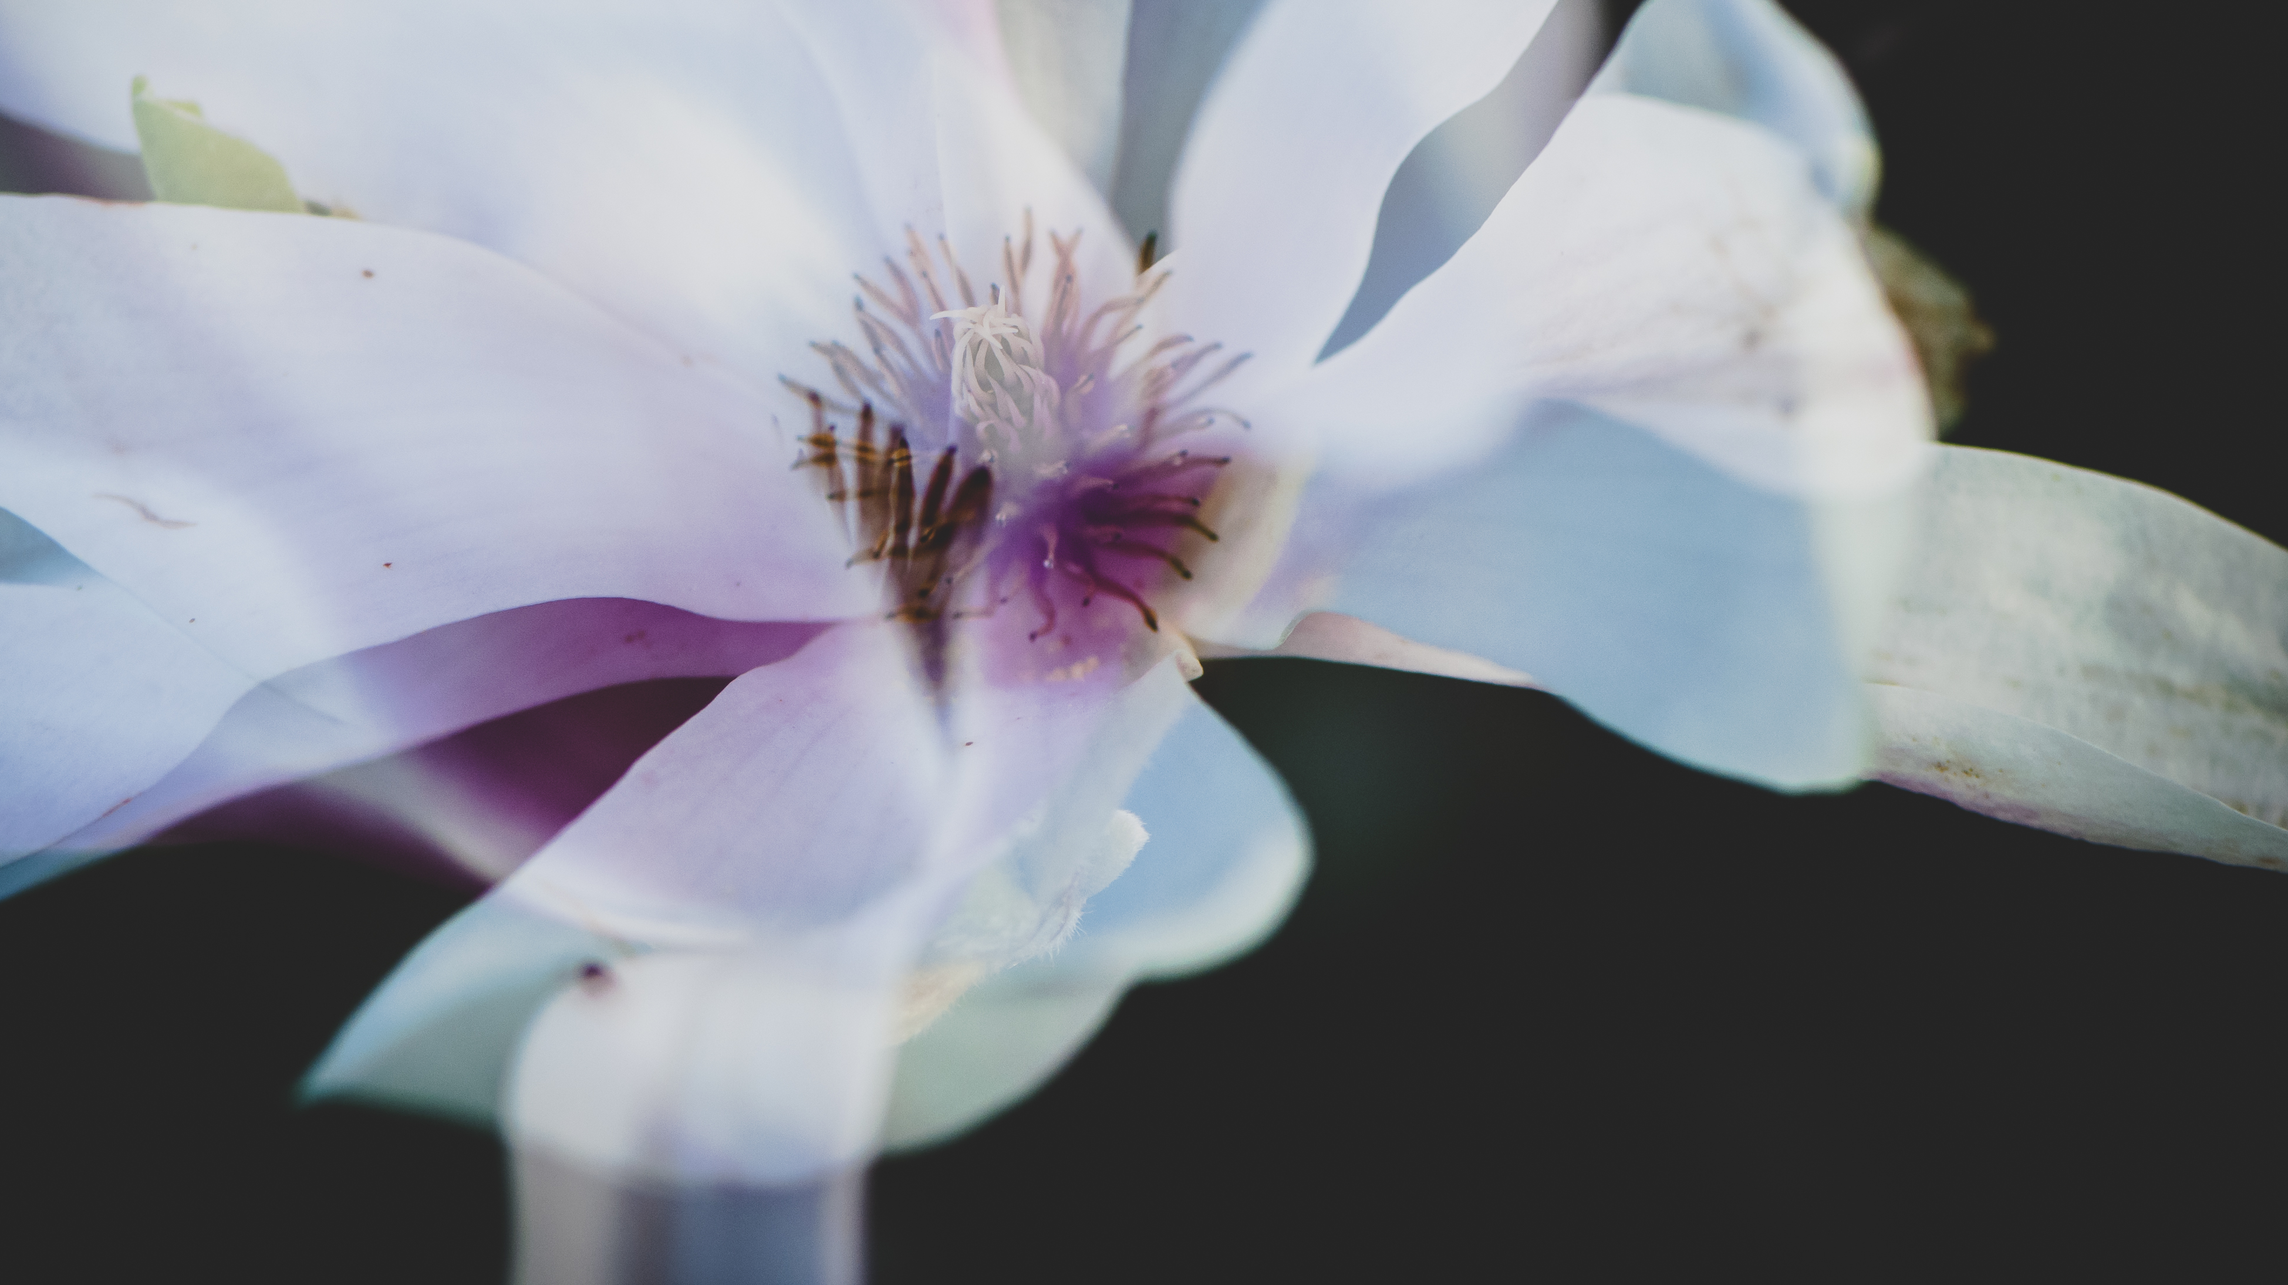
Dankbarkeit Affirmationen
Granit Namani

Slide 2
10 Dankbarkeit-Affirmationen
Mein Tag beginnt und endet mit Dankbarkeit
Mein Geist ist friedlich und mein Herz ist dankbar
Ich erfahre Dankbarkeit auf einer tieferen Ebene
Ich bin sehr dankbar für all die Liebe in meinem Leben
Ich bin dankbar, dass ich jetzt glücklich und lebendig bin. Glücklich zu leben ist mein natürlicher zustand
Ich bin dankbar für meinen gesunden Körper
Ich bin dankbar für meine Freiheit
Ich bin dankbar für meine Familie und Freunde
Ich bin dankbar für ein warmes Zuhause
Ich bin dankbar für die Herausforderungen in meinem Leben, die mir geholfen haben, zu Wachsen und zu werden, wer ich bin.

